Slide 1
软件工程导论
梁文新
办公室：综合楼105
电 话： 87571625
liang@computer.org

Slide 2
OOD概述
分析：用户需求→目标系统精确模型（正确、完整、无二义性）
设计：分析模型→系统设计模型（抽象的系统实现方案/软件构造的蓝图）
面向对象设计OOD就是用面向对象观点建立解空间模型的过程
数据
客观世界的
对象和操作
问题空间
结果
客观世界
的对象
程序员对
问题的表达
客观世界的算法空间
程序设计语言
的对象和操作
计算机算法
输出数据
解空间
liang@computer.org

Slide 3
OOD概述
尽管分析和设计的定义有明显区别，但是在实际的软件开发过程中二者的界限是模糊的。
进一步完善
映射
分析结果
设计结果
liang@computer.org

Slide 4
OOD概述
结构化设计：总体设计(概要设计)和详细设计
面向对象设计:系统设计和对象设计(4个层次)
  系统设计（①子系统层）
    将系统分解成容易管理的各个部分（子系统，即系统级的“模块”）
  对象设计确定解空间中的类和对象及其关联（②类&对象层）、接口形式（③消息层）及实现服务的算法（④责任层）
liang@computer.org

Slide 5
OOD金字塔模型
责任设计
对象设计
消息设计
类及对象设计
系统设计
子 系 统 设 计
liang@computer.org

Slide 6
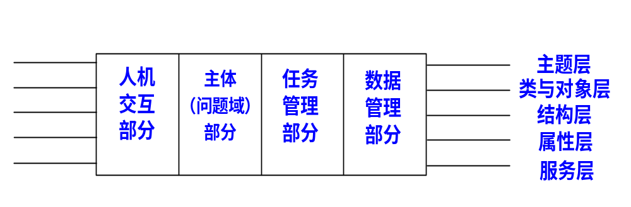
OOD概述
OOD在设计阶段中继续采用分析阶段中提到的五个层次。这五个层次用于建立系统的四个组成成份。
OOA分析阶段 OOD设计阶段
  定义主题 主题层
  标识对象 类和对象层
  标识对象所属类 结构层
  标识对象的属性 属性层
  标识对象的行为 服务层
liang@computer.org

Slide 7
第11章 面向对象设计
11.1 面向对象设计准则
11.2 启发规则
11.3 软件重用
11.4 系统分解
11.5 设计问题域子系统
11.6 设计人机交互子系统
11.7 设计任务管理子系统
11.8 设计数据管理子系统
11.9 设计类中的服务
11.10 设计关联
11.11 设计优化
11.12 小结
liang@computer.org

Slide 8
11.1 面向对象设计的准则
所谓优秀设计，就是权衡了各种因素，从而使得系统在其整个生命周期中的总开销最小的设计。
对大多数软件系统而言，60%以上的软件费用都用于软件维护，因此，优秀软件设计的一个主要特点就是容易维护。
liang@computer.org

Slide 9
11.1 面向对象设计的准则
1. 模块化
2. 抽象
3. 信息隐蔽
4. 弱耦合
5. 强内聚
6. 可重用
liang@computer.org

Slide 10

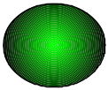
1.模块化 & 2. 抽象
OOA中的模块：对象=数据+操作
传统方法
系统开发
计算机
现实世界
Enlarge…
Rotate…
Show…
功能中心
事物中心
联想的转换
面向对象方法
数据+操作
系统开发
计算机
抽象
数据+操作
现实世界
数据+操作
事物中心
•抽出重要的侧面（性质）
事物中心
•自然的联想
liang@computer.org

Slide 11
3. 信息隐藏
信息隐藏通过对象的封装实现
  数据与处理的分离→数据为中心的处理一体化
  实现了接口和实现的分离：属性和操作对外不可见
对象的用户没有必要了解对象的内部数据构造和实现方法
便于用户利用
对象的提供者即使改变内部对象内部的数据构造和实现方法对用户也没有影响
便于提供者修改
liang@computer.org

Slide 12
4. 弱耦合
  （1）交互耦合（对象-消息-对象）
  应尽量降低交互耦合程度
    尽量降低消息连接的复杂程度（显式接口）
      尽量减少消息中包含的参数个数（小接口），降低参数的复杂程度
    减少对象发送(或接收)的消息数(少接口)
  （2）继承耦合（一般类-特殊类，父类-子类）
  与交互耦合相反，应该提高继承耦合程度。
liang@computer.org

Slide 13
5. 强内聚
（1）服务内聚
一个服务应该完成一个且仅完成一个功能。
（2）类内聚
一个类应该只有一个用途，它的属性和服务应该是高内聚的。
类的属性和服务应该全都是完成该类对象的任务所必需的，其中不包含无用的属性或服务。
如果某个类有多个用途，通常应该把它分解成多个专用的类。
（3）一般—特殊内聚
设计出的一般—特殊结构，应该符合多数人的概念，更准确地说，这种结构应该是对相应的领域知识的正确抽取。
liang@computer.org

Slide 14
6. 可重用
软件重用是提高软件开发生产率和目标系统质量的重要途径。重用基本上从设计阶段开始。
重用有两方面的含义：
  一是尽量使用已有的类(包括开发环境提供的类库，及以往开发类似系统时创建的类)；
  二是如果确实需要创建新类，则在设计这些新类的协议时，应该考虑将来的可重复使用性。
liang@computer.org

Slide 15
11.2 启发规则
设计结果应该清晰易懂
一般-特殊结构的深度应适当
设计简单的类
使用简单的协议
使用简单的服务
把设计变动减至最小
liang@computer.org

Slide 16
11.2 启发规则
1. 设计结果应该清晰易懂
使设计结果清晰、易读、易懂，是提高软件可维护性和可重用性的重要措施。
    用词一致
      “名副其实”；
      不同类中相似服务应采用相同的名字
    使用已有的协议
    减少消息模式的数目
    避免模糊的定义
liang@computer.org

Slide 17
11.2 启发规则
2 一般—特殊结构的深度应适当
  应该使类等级中包含的层次数适当（7±2原则）
3 设计简单的类
  应该尽量设计小而简单的类，以便于开发和管理。
    避免包含过多的属性
    有明确的定义
    尽量简化对象之间的合作关系(降低交互耦合度)
    不要提供太多服务（不超过7个）
liang@computer.org

Slide 18
11.2 启发规则
4 使用简单的协议
  尽量降低交互耦合的程度。
  一般来说，消息中的参数不要超过3个。
5 使用简单的服务
  面向对象设计出来的类中的服务通常都很小，一般只有3～5行源程序语句，可以用仅含一个动词和一个宾语的简单句子描述它的功能。
6 把设计变动减至最小
  通常，设计的质量越高，设计结果保持不变的时间也越长。
liang@computer.org

Slide 19
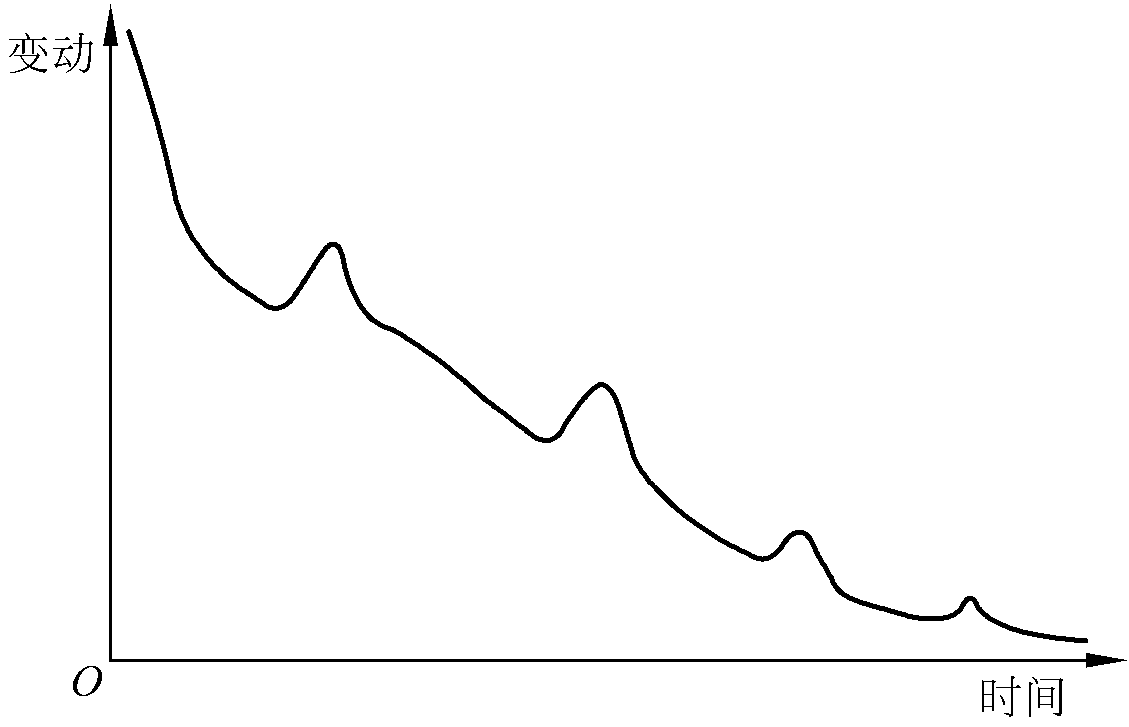
11.2 启发规则
图11.1 理想的设计变动情况
liang@computer.org

Slide 20
11.3 软件重用
11.3.1 概述
1.重用（reuse）
  重用也叫再用或复用，是指同一事物不做修改或稍加改动就多次重复使用。
    （1）知识重用
    （2）方法和标准重用
    （3）软件成分重用
liang@computer.org

Slide 21
11.3 软件重用
2.软件成分的重用级别
（1）代码重用
  源代码剪贴：最原始的方式
  源代码包含：包含(include)库中源代码
  继承：利用继承机制重用类库中的类
（2）设计结果重用
  重用某个软件系统的设计模型→软件移植
（3）分析结果重用
  重用某个系统的分析模型→软件体系结构再工程
liang@computer.org

Slide 22
11.3 软件重用
3.典型的可重用软件成分
  （1）项目计划
  减少计划制定时间
  （2）成本估计
  类似功能的成本估计可重用
  （3）体系结构
  领域体系结构的重用
  （4）需求模型和规格说明
  类和对象模型的重用
  （5）设计
  系统和对象设计都可被重用
  （6）源代码
  经过验证和测试的程序构件
  （7）用户文档和设计文档
  （8）用户界面
  最广泛被重用的部分
  （9）数据
  表、记录结构、文件及DB等
  （10）测试用例
  设计和代码构件所附带的测试用例
liang@computer.org

Slide 23
11.3 软件重用
11.3.2 类构件
利用面向对象技术，可以更方便更有效地实现软件复用。
面向对象技术中的“类”，是比较理想的可重用软构件，不妨称之为“类构件”。
  实例重用
  继承重用
  多态重用
liang@computer.org

Slide 24
11.3 软件重用
1.可重用软构件应具备的特点
（1）模块独立性强
  高内聚：功能单一且完整
  低耦合：外部不可见的封装体
（2）具有高度可塑性
  可根据特定需求进行扩充和修改
（3）接口清晰、简明、可靠
liang@computer.org

Slide 25
11.3 软件重用
2.类构件的重用方式
（1）实例重用
  使用适当的构造函数，按照需要创建类的实例。
  用几个简单的对象作为类的成员创建出一个更复杂的类。
（2）继承重用
  继承父类属性和操作+加入少量新的属性和操作
  提高继承耦合度，降低接口复杂度
（3）多态重用
  同一接口在不同类型的对象中可有不同的处理方法
liang@computer.org

Slide 26
11.3 软件重用
11.3.3 软件重用的效益
  1.质量
    被重用的代码的错误率是每千行代码中有0.9个错误
    新开发的软件的错误率是每千行代码中有4.1个错误
    使用重用的开发可使软件质量改进35%。
  2.生产率
    30%-50%的重用大约导致生产率提高25%-40%
  3.成本
    C=Cs-Cr-Cd
liang@computer.org

Slide 27
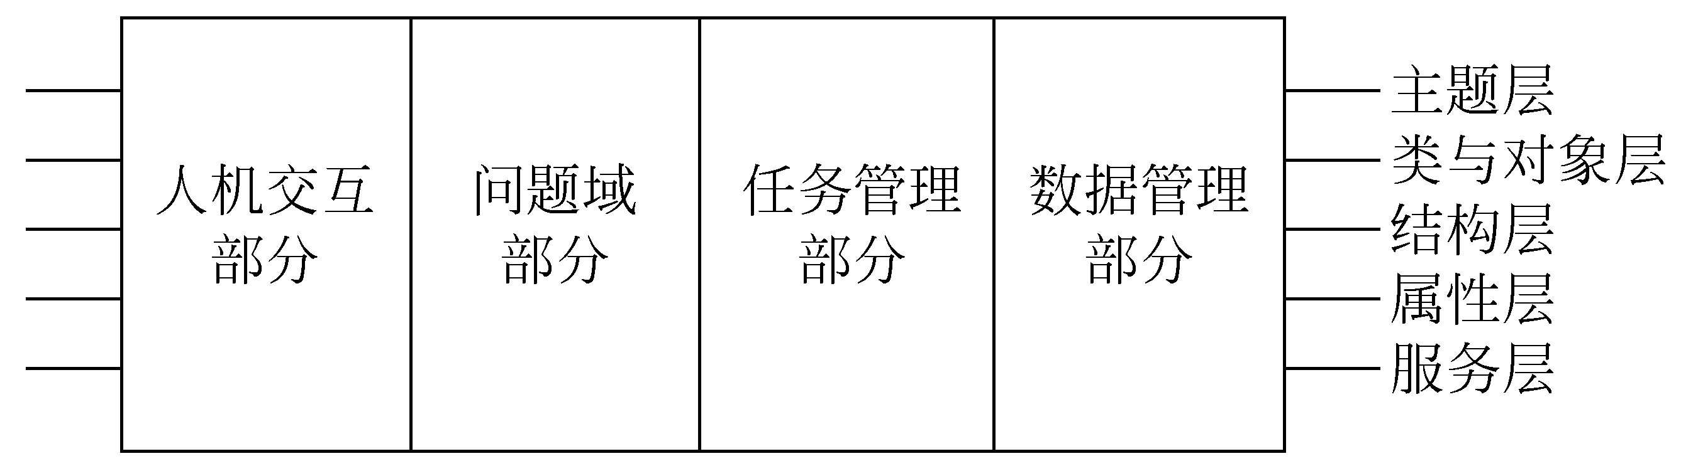
11.4 系统分解
大多数系统的面向对象设计模型，在逻辑上都由四大部分组成。这四大部分对应于组成目标系统的四个子系统，它们分别是问题域子系统，人-机交互子系统、任务管理子系统和数据管理子系统。
当然，在不同的软件系统中，这四个子系统的重要程度和规模可能相差很大，规模过大的在设计过程中应该进一步划分成更小的子系统，规模过小的可合并在其他子系统中。
liang@computer.org

Slide 28
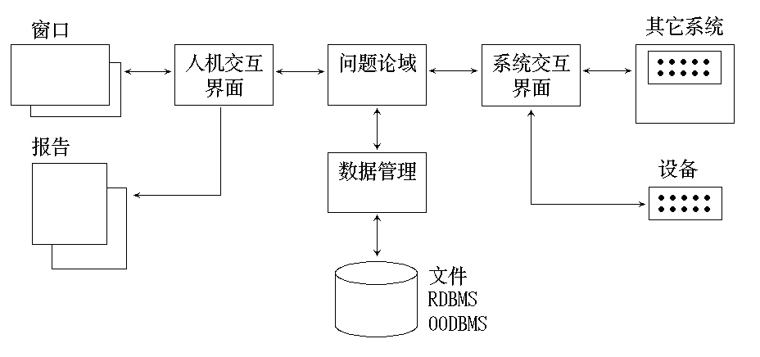
高层设计模型
liang@computer.org

Slide 29
11.4 系统分解
1 子系统之间的两种交互方式
  在软件系统中，子系统之间的交互有两种可能的方式:
    客户—供应商(client-supplier)关系
      单向交互：“客户”子系统调用“供应商”子系统
    平等伙伴(peer-to-peer)关系
      双向交互：任意子系统间均可相互调用
  总的说来，单向交互比双向交互更容易理解，也更容易设计和修改，因此应该尽量使用客户—供应商关系。
liang@computer.org

Slide 30
11.4 系统分解
2 组织系统的两种方案
  把子系统组织成完整的系统时，有水平层次组织和垂直块组织两种方案可供选择。
  （1）层次组织
    这种组织方案把软件系统组织成一个层次系统，每层是一个子系统。
    上层在下层的基础上建立，下层为实现上层功能而提供必要的服务。
liang@computer.org

Slide 31
11.4 系统分解
    每一层内所包含的对象，彼此间相互独立，而处于不同层次上的对象，彼此间往往有关联。
    实际上，在上、下层之间存在客户—供应商关系。低层子系统提供服务，相当于供应商，上层子系统使用下层提供的服务，相当于客户。
    分为封闭式（仅使用直接下层）和开放式（可使用任何下层）。
    需求陈述中只描述了对系统顶层（用户所能看到的目标系统）和底层（系统可使用的资源）的需求。
liang@computer.org

Slide 32
11.4 系统分解
（2）块状组织
    这种组织方案把软件系统垂直地分解成若干个相对独立的、弱耦合的子系统，一个子系统相当于一块，每块提供一种类型的服务。
    利用层次和块的各种可能的组合，可以成功地由多个子系统组成一个完整的软件系统。同一层可以由若干块组成，同一块也可以分为若干层
liang@computer.org

Slide 33
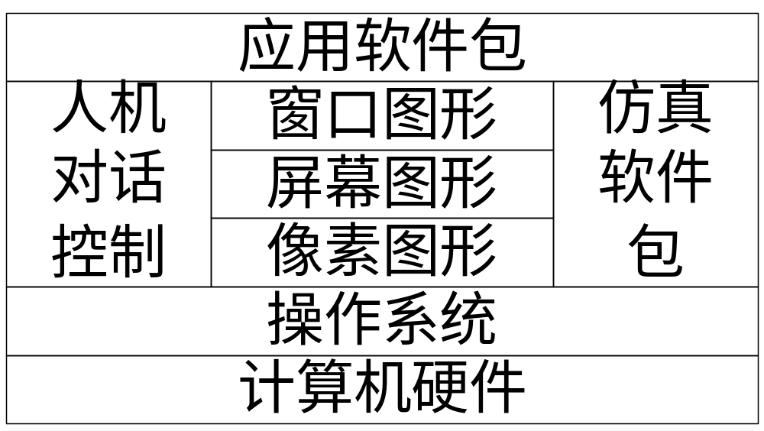
11.4 系统分解
图11.3典型的应用系统组织结构
liang@computer.org

Slide 34
11.4 系统分解
  （3）设计系统的拓扑结构
  由子系统组成完整的系统时，典型的拓扑结构有管道型（pipe）、树型(tree)、星型(star)等。设计者应该采用与问题结构相适应的、尽可能简单的拓扑结构，以减少子系统之间的交互数量。
liang@computer.org

Slide 35
11.5 设计问题域子系统
通过面向对象分析所得出的问题域精确模型，为设计问题域子系统奠定了良好的基础，建立了完整的框架。
只要可能，就应该保持面向对象分析所建立的问题域结构。通常，面向对象设计仅需从实现角度对问题域模型作一些补充或修改，主要是增添、合并或分解类与对象、属性及服务，调整继承关系等。
当问题域子系统过分复杂庞大时，应该把它进一步分解成若干个更小的子系统。
liang@computer.org

Slide 36
11.5 设计问题域子系统
在面向对象设计过程中，可能对面向对象分析得出的问题域模型作的补充或修改：
1 调整需求
  用户需求或者外部环境发生变化
  分析员对问题域理解不透彻或缺乏领域专家帮助
简单修改面向对象分析结果，然后再把修改反映到问题域子系统中。
liang@computer.org

Slide 37
11.5 设计问题域子系统
2 重用已有的类
重用已有类的典型过程：
  选择有可能被重用的已有类，标出这些候选类中对本问题无用的属性和服务，尽量重用那些能使无用的属性和服务降到最低程度的类；
  从被重用的已有类中派生出问题域类
  标出问题域类中从已有类继承来的属性和服务
  修改与问题域类相关的关联
liang@computer.org

Slide 38
11.5 设计问题域子系统
3 把问题域类组合在一起
  在面向对象设计过程中，设计者往往通过引入一个根类而把问题域类组合在一起。
4 增添一般化类以建立协议
  一些具体类需要一个公共的协议，也就是说，他们都需要定义一组类似的服务（很可能还需要相应的属性）。在这种情况下可以引入一个附加类（根类），以便建立这个协议（公共服务集合）。
liang@computer.org

Slide 39
11.5 设计问题域子系统
5.调整继承层次
  如果面向对象分析模型中包含了多重继承关系，然而所使用的程序设计语言却并不提供多重继承机制，则必须修改面向对象分析的结果。
  即使使用支持多重继承的语言，有时也会出于实现考虑而对面向对象分析结果作一些调整。
liang@computer.org

Slide 40
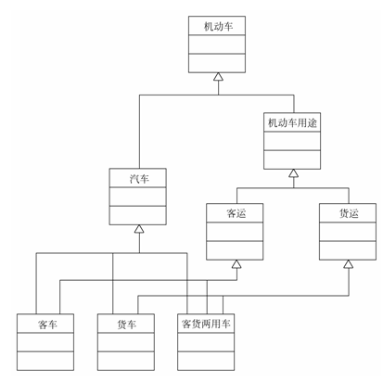
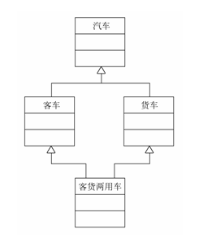
11.5 设计问题域子系统
（1）使用多重继承机制
图11.4窄菱形模式
图11.5阔菱形模式
liang@computer.org

Slide 41
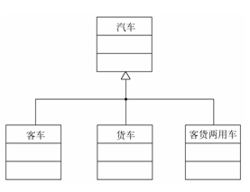
11.5 设计问题域子系统
（2）使用单继承机制
图11.6 把多重继承简化为单一层次的单继承
liang@computer.org

Slide 42
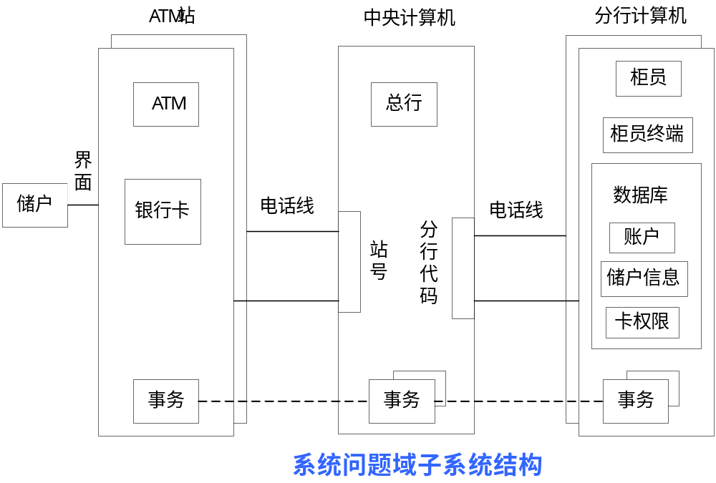
11.5 设计问题域子系统
6.ATM系统之例
图11.7 ATM系统问题域子系统的结构
liang@computer.org

Slide 43
11.6 设计人机交互子系统
人机交互界面设计是一个迭代的过程
创建设计模型
用原型实现设计模型
根据用户意见进行修改
由用户试用和评估
liang@computer.org

Slide 44
11.6 设计人机交互子系统
设计人-机交互界面的准则
  人-机交互界面设计应遵循以下准则：
  一致性
    使用一致的术语，一致的步骤，一致的动作。
  减少操作步骤
    应使用户为做某件事情而需敲击键盘的次数、点按鼠标的次数、或者下拉菜单的距离，都减至最少。
liang@computer.org

Slide 45
11.6 设计人机交互子系统
    还应使得技术水平不同的用户，为获得有意义的结果所需使用的时间都减至最少。特别应该为熟练用户提供简捷的操作方法(例如，热键)。
  及时提供反馈信息
    每当用户等待系统完成一项工作时，系统都应该向用户提供有意义的、及时的反馈信息，以便用户能够知道系统目前已经完成该项工作的多大比例。
liang@computer.org

Slide 46
11.6 设计人机交互子系统
提供撤消命令
    人在与系统交互的过程中难免会犯错误，因此，应该提供“撤消(undo)”命令，以便用户及时撤消错误动作，消除错误动作造成的后果。
无须记忆
    不应该要求用户记住在某个窗口中显示的信息，然后再用到另一个窗口中，这是软件系统的责任而不是用户的任务。
    此外，在设计人-机交互部分时应该力求达到下述目标：用户在使用该系统时用于思考人-机交互方法所花费的时间减至最少，而用于做他实际想做的工作所用的时间达到最大值。更理想的情况是，人-机交互界面能够增强用户的能力。
liang@computer.org

Slide 47
11.6 设计人机交互子系统
易学
    人-机交互界面应该易学易用，应该提供联机参考资料，以便用户遇到困难时可随时参阅。
富有吸引力
    人-机交互界面不仅应该方便、高效，还应该使人在使用时感到心情愉快，能够从中获得乐趣，从而吸引人去使用它。
liang@computer.org

Slide 48
11.6 设计人机交互子系统
设计人-机交互子系统的策略
分类用户
  为了更好地了解用户的需要与爱好，以便设计出符合用户需要的界面，设计者首先应该把将来可能与系统交互的用户分类。通常从下列几个不同角度进行分类。
    按技能水平分类(新手/初级/中级/高级/专家级)。
    按职务分类(院长/副院长/系主任/教师)。
    按组织层次分类(行政人员/专业教师/实验教师)。 
    按所属集团分类(教师/学生)。
liang@computer.org

Slide 49
11.6 设计人机交互子系统
描述用户
  应该仔细了解将来使用系统的每类用户的情况，把获得的下列各项信息记录下来。
    用户类型。
    使用系统欲达到的目的。
    特征(年龄、性别、受教育程度、限制因素等)。
    关键的成功因素(需求、爱好、习惯等)。
    技能水平。
    完成本职工作的脚本。
liang@computer.org

Slide 50
描述用户示例
  用户类型──分析员
  目的──要求一个工具来辅助分析工作 (摆脱繁重的画图和检查图的工作)。
  特点──年龄：42岁；教育水平：大学；限制：不要微型打印，小于9个点的打印太小。
  成功的关键因素──工具应当使分析工作顺利进行；工具不应与分析工作冲突；工具应能捕获假设和思想，能适时做出折衷；应能及时给出模型各个部分的文档，这与给出需求同等重要。
  熟练程度──专家。
  任务脚本──
    主脚本：
      识别“核心的”类和对象；
      识别“核心”结构；
      在发现了新的属性或操作时随时都可以加进模型中去。
    检验模型： 打印模型及其全部文档。
liang@computer.org

Slide 51
11.6 设计人机交互子系统
设计命令层次
研究现行的人机交互活动的内容和准则：这些准则可以是非形式的，如“输入时眼睛不易疲劳”，也可以是正式规定的；
建立一个初始的命令层：可有多种形式，如一系列菜单、或一个窗口、或一系列图标。
细化命令层：考虑以下几个问题。
  排列命令层次。把使用最频繁的操作放在前面；按照用户工作步骤排列。
  通过逐步分解，找到整体－局部模式，以帮助在命令层中对操作分块。
  根据人们短期记忆的“7±2”或“每次记忆3块／每块3项”的特点，把深度尽量限制在三层之内。
  减少操作步骤：把点取、拖动和键盘操作减到最少。
liang@computer.org

Slide 52
11.6 设计人机交互子系统
4. 使用原型
用户界面原型是用户界面设计的重要工作。人需要对提交的人机交互活动进行体验、实地操作，并精炼成一致的模式。
使用快速原型工具或应用构造器，对各种命令方式，如菜单、弹出、填充以及快捷命令，做出原型让用户使用，通过用户反馈、修改、演示的迭代，使界面越来越有效。
liang@computer.org

Slide 53
11.6 设计人机交互子系统
5. 设计人机交互类
窗口需要进一步细化，通常包括：类窗口、条件窗口、检查窗口、文档窗口、画图窗口、过滤器窗口、模型控制窗口、运行策略窗口、模板窗口等。
设计人机交互类，首先从组织窗口和部件的用户界面的设计开始。
每个类包括窗口的菜单条、下拉菜单、弹出菜单的定义。还要定义用于创建菜单、加亮选择项、引用相应响应的操作。
liang@computer.org

Slide 54
11.6 设计人机交互子系统
6. 根据GUI界面进行设计
图形用户界面区分为字型、坐标系统和事件。
  字型是字体、字号、样式和颜色的组合。
  坐标系统主要因素有原点(基准点)、显示分辨率、显示维数等。
  事件则是图形用户界面程序的核心，操作将对事件做出响应。
liang@computer.org

Slide 55
11.7 设计任务管理子系统
1 分析并发性
  通过面向对象分析建立起来的动态模型，是分析并发性的主要依据。
  如果两个对象彼此间不存在交互，或者它们同时接受事件，则这两个对象在本质上是并发的。
liang@computer.org

Slide 56
11.7 设计任务管理子系统
2 设计任务管理子系统
  常见的任务有事件驱动型任务(event-driven tasks)、时钟驱动型任务(clock-driven tasks)、优先任务(prior tasks)、关键任务(key tasks)和协调任务(collaborative tasks)等。
  设计任务管理子系统，包括确定各类任务并把任务分配给适当的硬件或软件去执行。
liang@computer.org

Slide 57
11.7 设计任务管理子系统
  （1）确定事件驱动型任务
    Signal-and-response
      某些任务是由事件驱动的，主要完成与硬件设备或其他系统的通信工作。
    工作过程：睡眠→唤醒（事件中断）→执行→睡眠
      睡眠(sleep)：等待来自数据线或其他数据源的中断；
      唤醒(invoke)：接收到中断；
      执行(operate)：接收数据，通知相应对象（event handlers）执行。然后继续睡眠。
liang@computer.org

Slide 58
11.7 设计任务管理子系统
  （2）确定时钟驱动型任务
    某些任务每隔一定时间间隔就被触发以执行某些处理。
      某些设备需要周期性地获得数据；
      某些人-机接口、子系统、任务、处理器或其他系统也可能需要周期性地通信。
    工作过程：睡眠→唤醒（时钟中断）→执行→睡眠
      睡眠：任务设置唤醒时间后睡眠
      唤醒：等待来自系统的时钟中断，一旦接收中断，任务被唤醒
      执行：完成相关工作，然后继续睡眠。
liang@computer.org

Slide 59
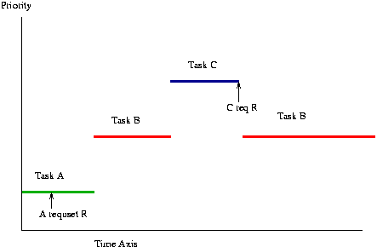
11.7 设计任务管理子系统
  （3）确定优先任务
    根据任务的优先等级来安排处理。
liang@computer.org

Slide 60
11.7 设计任务管理子系统
  （4）确定关键任务
    关键任务是有关系统成功或失败的关键处理，这类处理通常都有严格的可靠性要求。
    在设计过程中可能用额外的任务把这样的关键处理分离出来，以满足高可靠性处理的要求。
    对高可靠性处理应该精心设计和编码，并且应该严格测试。
liang@computer.org

Slide 61
11.7 设计任务管理子系统
  （5）确定协调任务
    当系统中存在三个以上任务时，就应该增加一个任务，用它作为协调任务。
    引入协调任务会增加系统总开销，但有助于把不同任务之间的协调控制封装起来。
    这类任务仅完成协调工作，不承担其他服务工作。
    状态转换矩阵(State Transition Matrix)
State transition matrix
 | Rainy | Cloudy | Sunny
Rainy | 0.4 | 0.3 | 0.3
Cloudy | 0.2 | 0.6 | 0.2
Sunny | 0.1 | 0.1 | 0.8
rainy(today)→rainy→sunny→cloudy?
0.4*0.3*0.1=0.012
liang@computer.org

Slide 62
11.7 设计任务管理子系统
  （6）尽量减少任务数
    必须仔细分析和选择每个确实需要的任务。应该使系统中包含的任务数尽量少。
  （7）确定资源需求
    使用多处理器或固件，主要是为了满足高性能的需求。设计者必须通过计算系统载荷(即每秒处理的业务数及处理一个业务所花费的时间)，来估算所需要的CPU(或其他固件)的处理能力。
liang@computer.org

Slide 63
11.7 设计任务管理子系统
定义各个任务
  定义任务的工作主要包括：它是什么任务、如何协调工作及如何通信。
  (1)它是什么任务──为任务命名，并简要说明这个任务。
  (2)如何协调工作──定义各个任务如何协调工作。指出它是事件驱动还是时钟驱动。
  (3)如何通信──定义各个任务之间如何通信。任务从哪里取值，结果送往何方。
  (4)模版──任务的定义如下：
    Name (任务名)
    Description (描述)
    Priority (优先级)
    Services included (包含的操作)
    Communication Via (经由谁通信)
liang@computer.org

Slide 64
11.8 设计数据管理子系统
数据管理子系统是系统存储或检索对象的基本设施，包括对永久性数据的访问和管理。
它建立在某种数据存储管理系统之上，并且隔离了数据存储管理模式(文件、关系数据库或面向对象数据库)的影响。
liang@computer.org

Slide 65
11.8 设计数据管理子系统
11.8.1 选择数据存储管理模式
  不同的数据存储管理模式有不同的特点，适用范围也不相同。
    1.文件管理系统(file management system)
      操作系统的一个组成部分
      使用它长期保存数据具有成本低和简单等特点
      文件操作的级别低，为提供适当的抽象级别还需要编写额外的
      代码
      不同的操作系统的文件管理系统往往有差别
liang@computer.org

Slide 66
11.8 设计数据管理子系统
    关系数据库管理系统(Relational DBMS, RDBMS)
      提供了各种最基本的数据管理功能
      为多种应用提供了一致的接口
      标准化语言（SQL）
      运行开销大
      不能满足高级应用的需求
      与程序设计语言连接不自然（非过程语言vs.过程性
      语言）
liang@computer.org

Slide 67
11.8 设计数据管理子系统
    面向对象数据库管理系统(OO DBMS）
  面向对象数据库管理系统是一种新技术，主要有两种设计途径：扩展的RDMBS和扩展的OOPL。
      扩展的关系数据库管理系统是在关系数据库的基础上，增加了抽象数据类型和继承机制，此外还增加了创建及管理类和对象的通用服务。
      扩展的面向对象程序设计语言，扩充了面向对象程序设计语言的语法和功能，增加了在数据库中存储和管理对象的机制。
liang@computer.org

Slide 68
11.8 设计数据管理子系统
8.7.2 设计数据管理子系统
  设计数据管理子系统，既需要设计数据格式又需要设计相应的服务。
  设计数据格式
    设计数据格式的方法与所使用的数据存储管理模式密切相关。
liang@computer.org

Slide 69
11.8 设计数据管理子系统
      （1）文件系统
        定义1NF表(类的属性表)
        为每个1NF表定义一个文件
        测量性能和需要的存储容量
        修改原设计的1NF，以满足性能和存储需求
liang@computer.org

Slide 70
11.8 设计数据管理子系统
      （2）关系数据库管理系统
        定义3NF表
        为每个3NF表定义一个数据库表
        测量性能和需要的存储容量
        修改先前设计的3NF，以满足性能和存储需求
liang@computer.org

Slide 71
11.8 设计数据管理子系统
      （3）面向对象数据库管理系统
        扩展的关系数据库途径：使用与关系数据库
        管理系统相同的方法
        扩展的面向对象程序设计语言途径：不需要
        规范化属性的步骤，因为数据库管理系统本
        身具有把对象映射成存储值的功能。
liang@computer.org

Slide 72
11.8 设计数据管理子系统
  设计相应的服务
    如果某个类的对象需要存储起来，则在这个类中增加一个属性和服务，用于完成存储对象自身的工作。
    下面介绍使用不同数据存储管理模式时的设计要点。
      （1）文件系统
      注意，为提高性能应该批量处理访问文件的要求。
      （2）关系数据库管理系统
      访问哪些表、怎样访问需要的行、怎样检索
      （3）面向对象数据库管理系统
      扩展的关系数据库途径：与使用关系数据库管理系统时方法相同。
liang@computer.org

Slide 73
11.9 设计类中的服务
11.9.1 确定类中应有的服务
  需要综合考虑对象模型、动态模型和功能模型，才能正确确定类中应有的服务。
  对象模型是进行对象设计的基本框架。但是，面向对象分析得出的对象模型，通常只在每个类中列出很少几个最核心的服务。
  设计者必须把动态模型中对象的行为以及功能模型中的数据处理，转换成由适当的类所提供的服务。
liang@computer.org

Slide 74
11.9 设计类中的服务
11.9.2 设计实现服务的方法
  在面向对象设计过程中还应该进一步设计实现服务的方法，主要应该完成以下几项工作。
  设计实现服务的算法
    算法复杂度
    容易理解与容易实现
    易修改
  选择数据结构
  定义内部类和内部操作
liang@computer.org

Slide 75
11.10 设计关联
在对象模型中，关联是联结不同对象的纽带，它指定了对象相互间的访问路径。
在面向对象设计过程中，设计人员必须确定实现关联的具体策略:全局策略、具体策略
1 关联的遍历
  在应用系统中，使用关联有两种可能的方式：单向遍历和双向遍历。
liang@computer.org

Slide 76
11.10 设计关联
2 实现单向关联
  用指针可以方便地实现单向关联。
    如果关联的重数是一元的(如图11.8所示)，则实现关联的指针是一个简单指针；
    如果重数是多元的，则需要用一个指针集合实现关联(参见图11.9)。
liang@computer.org

Slide 77

11.10 设计关联
图11.8 用指针实现单向关联
(a)关联；(b)实现
liang@computer.org

Slide 78
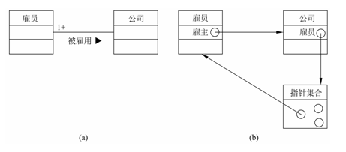
11.10 设计关联
图11.9 用指针实现双向关联
(a)关联；(b)实现
liang@computer.org

Slide 79
11.10 设计关联
3 实现双向关联
  许多关联都需要双向遍历，当然，两个方向遍历的频度往往并不相同。实现双向关联有下列三种方法。
    只用属性实现一个方向的关联，当需要反向遍历时就执行一次正向查找。
    两个方向的关联都用属性实现。
    用独立的关联对象实现双向关联。
liang@computer.org

Slide 80
11.10 设计关联
4 关联对象的实现
  实现关联对象的方法，取决于关联的重数。
  对于一对一关联来说，关联对象可以与任何一个对象合并。
  对于一对多关联来说，关联对象可以与“多”端对象合并。
  如果是多对多关联，通常使用一个独立的类来实现关联链，这个类的每个实例表示一条链及该链的属性(参见图11.10)。
liang@computer.org

Slide 81
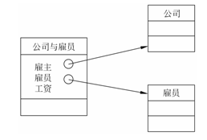
11.10 设计关联
图11.10 用对象实现关联
liang@computer.org

Slide 82
11.11 设计优化
11.11.1 确定优先级
  系统的各项质量指标并不是同等重要的，设计人员必须确定各项质量指标的相对重要性(即确定优先级)，以便在优化设计时制定折衷方案。
11.11.2 提高效率的几项技术
  增加冗余关联以提高访问效率
  调整查询次序
  保留派生属性
liang@computer.org

Slide 83


11.11 设计优化
图11.11 公司、雇员及技能之间的关联链
图11.12 为雇员技能数据库建立索引
liang@computer.org

Slide 84
11.11 设计优化
11.11.3 调整继承关系
  在面向对象设计过程中，建立良好的继承关系是优化设计的一项重要内容。
  继承关系能够为一个类族定义一个协议，并能在类之间实现代码共享以减少冗余。
liang@computer.org

Slide 85
11.11 设计优化
  与建立类继承有关的问题:
    抽象与具体
    在设计类继承时，很少使用纯粹自顶向下的方法。通常的作法是，首先创建一些满足具体用途的类，然后对它们进行归纳，一旦归纳出一些通用的类以后，往往可以根据需要再派生出具体类。
    在进行了一些具体化(即专门化)的工作之后，也许就应该再次归纳了。对于某些类继承来说，这是一个持续不断的演化过程。
liang@computer.org

Slide 86
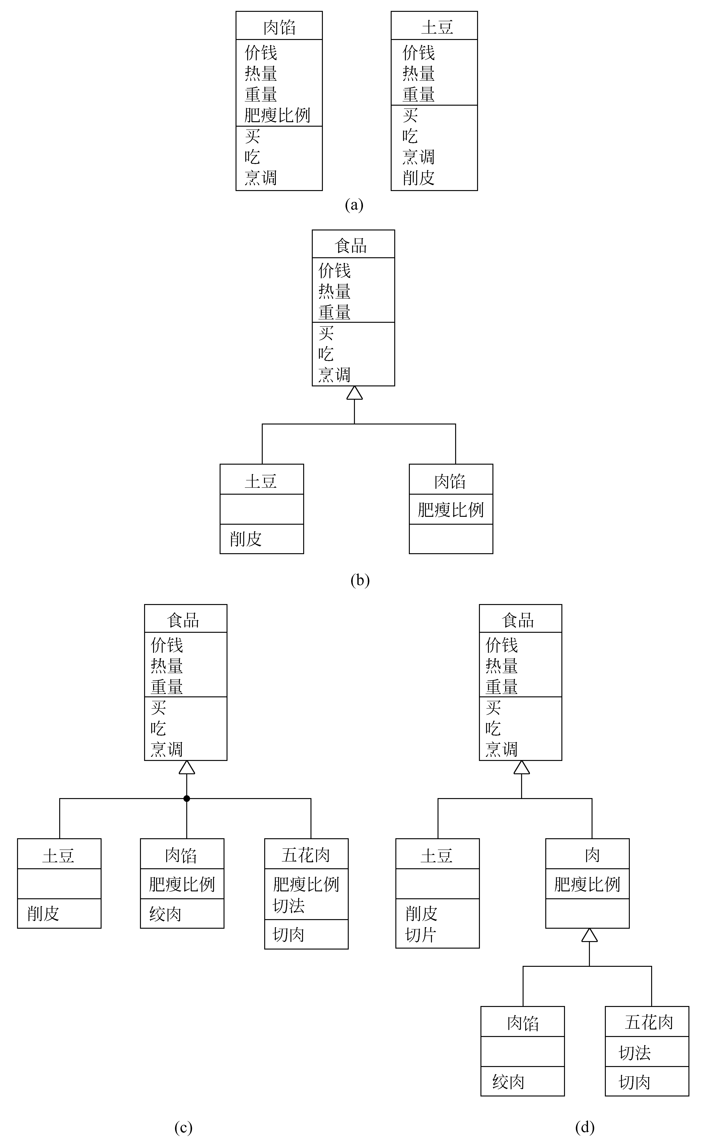
图11.13 设计类继承的例子
先创建一些具体类；
归纳出抽象类；
进一步具体化；
再次归纳
liang@computer.org

Slide 87
11.11 设计优化
  为提高继承程度而修改类定义
    如果在一组相似的类中存在公共的属性和公共的行为，则可以把这些公共的属性和行为抽取出来放在一个共同的祖先类中，供其子类继承，如图11.13(a)和(b)所示。
    在对现有类进行归纳的时候，要注意下述两点：(1) 不能违背领域知识和常识；(2) 应该确保现有类的协议(即同外部世界的接口)不变。
liang@computer.org

Slide 88
11.11 设计优化
  利用委托实现行为共享
    仅当存在真实的一般—特殊关系(即子类确实是父类的一种特殊形式)时，利用继承机制实现行为共享才是合理的。
    如果只想把继承作为实现操作共享的一种手段，则利用委托(即把一类对象作为另一类对象的属性，从而在两类对象间建立组合关系)也可以达到同样目的，而且这种方法更安全。
    使用委托机制时，只有有意义的操作才委托另一类对象实现，因此，不会发生不慎继承了无意义(甚至有害)操作的问题。
liang@computer.org

Slide 89
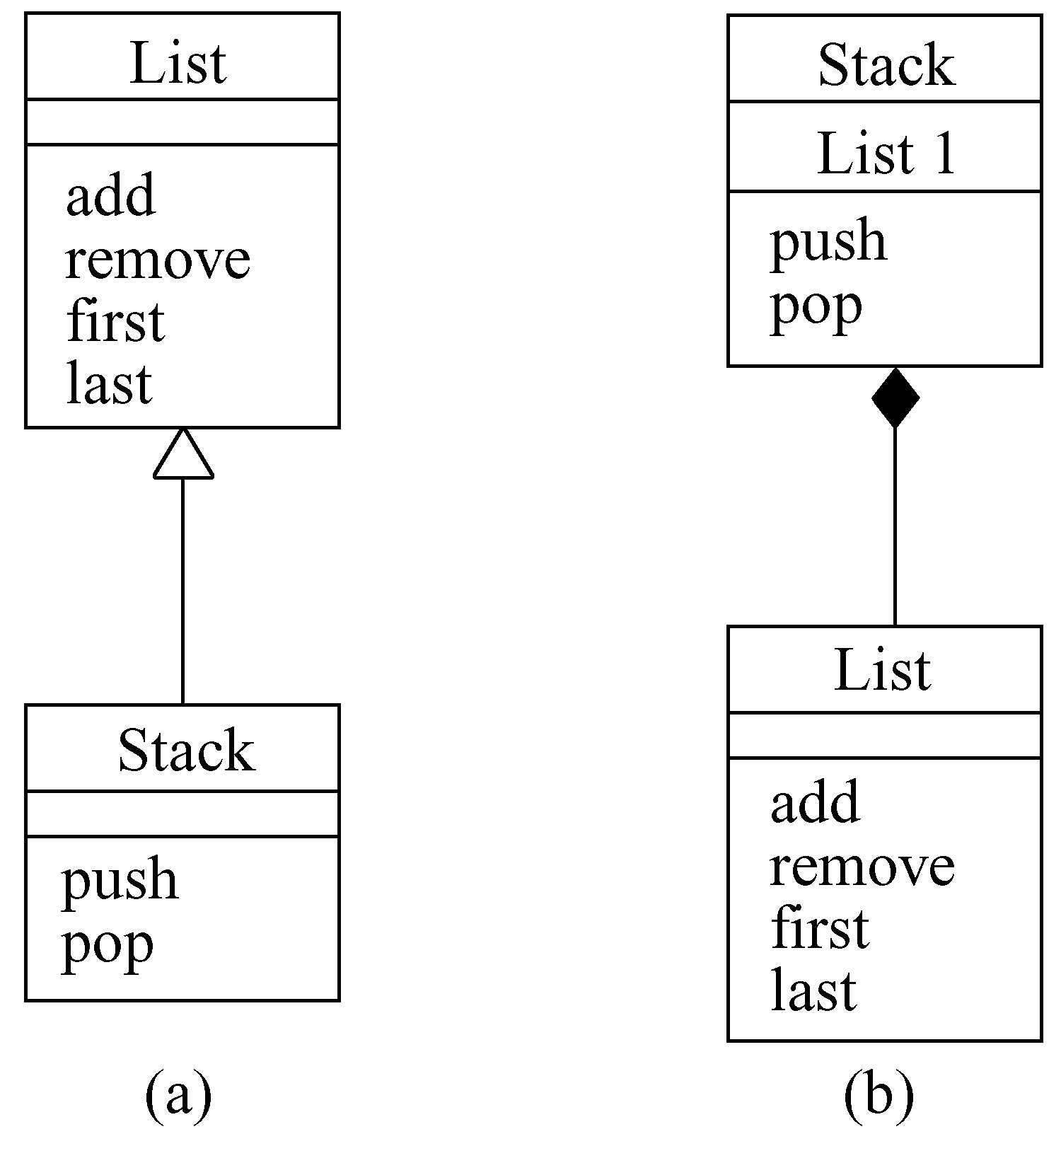
11.11 设计优化
图11.14 用表实现栈的两种方法
(a)用继承实现；(b)用委托实现
liang@computer.org

